Slide 1














CHÀO MỪNG CÁC THẦY CÔ GIÁO
VỀ DỰ CHUYÊN ĐỀ
MỘT SỐ GIẢI PHÁP VÀ CÔNG CỤ HỖ TRỢ ÔN LUYỆN
KIẾN THỨC CHO HỌC SINH LỚP 9
Người thực hiện: Nguyễn Mạnh Thắng
Chuyên Mỹ, ngày 27 tháng 10 năm 2022

Slide 2
NỘI DUNG CHÍNH
I. GIỚI THIỆU
II. XÁC ĐỊNH MỤC TIÊU
III. MỘT SỐ GIẢI PHÁP

Slide 3
I. Giới thiệu:
1. Đặc điểm tình hình (tình hình chung, yêu cầu ngày càng cao của bộ môn, tính cạnh tranh cao trong kỳ thi vào lớp 10...)
2. Chuyên Mỹ là địa bàn còn nhiều khó khăn về việc tiếp cận với bộ môn, phần đa HS chưa chăm, chưa thực sự đầu tư cho môn Tiếng Anh.

Slide 4
3. Trở lại dạy học trực tiếp sau quá trình dịch bệnh bùng phát, chúng tôi nhận thấy những công cụ đã dùng trong thời gian dạy học trực tuyến vẫn còn nguyên giá trị. Giúp GV tạo nhiều cơ hội cho HS được tiếp xúc, cọ sát với những kiến thức đã học một cách thường xuyên…

Slide 5
II. Xác định mục tiêu:
- Để thực hiện được mục tiêu trên thì đòi hỏi GV luôn nỗ lực tìm tòi, học hỏi, là chỗ dựa, nguồn động viên, khích lệ cho HS cố gắng, phấn đấu. Bên cạnh đó GV phải tận dụng mọi nguồn thông tin, thời gian, đặc biệt là các công cụ... để hỗ trợ HS được tiếp xúc với Tiếng Anh liên tục, đều đặn.
- Giúp cho HS có đủ kiến thức để dự thi vào lớp 10 ( đối với HS TB, Yếu đạt điểm tối thiểu; HS khá tự tin đạt điểm 7,8; HS giỏi có thể mạnh dạn đăng ký vào các trường, lớp có điểm sàn cao...

Slide 6
THỜI GIAN TỔ CHỨC
- Với các tiết tự chọn, buổi chiều. GV sưu tầm tài liệu theo chủ đề, giảng, trình chiếu tại lớp kết hợp với các phần mềm, trang web online như: Wordwall, wheel of name, liveworksheet.com... để chữa bài, kiểm tra bài; Photo bài, yêu cầu HS làm độc lập trong đó GV kiểm soát chặt chẽ tiến độ làm bài của HS để kịp thời phát hiện điểm mạnh, điểm yếu của HS.

Slide 7
Giai đoạn 1: Từ đầu năm học đến hết HKI
Ôn tập kiến thức trọng tâm

Slide 8
III. MỘT SỐ GIẢI PHÁP
1
Thường xuyên trao đổi về tình hình học sinh với GVCN, GVBM, PHHS, tham mưu với nhà trường để lắp đặt thiết bị phục vụ giảng dạy
( máy tính, máy chiếu, Mạng Internet...)
2
Chia nhỏ đơn vị ngữ pháp
3
Công cụ hỗ trợ

Slide 9
Chia nhỏ đơn vị kiến thức
Thực tế khi gửi bài và cho hs làm bài trực tiếp chúng tôi nhận thấy việc GV tham vọng truyền tải trọn vẹn một chủ đề kiến thức cho hs thì kết quả thu lại thường thấp.
Để khắc phục, chúng tôi thay đổi bằng cách chia nhỏ hơn nữa những chủ đề kiến thức để giảng dạy và giao bài tập cho HS.
Kết quả sau khi thực hiện việc chia nhỏ kiến thức thì kết quả làm bài được cải thiện rõ rệt.

Slide 10
Câu gián tiếp dạng câu hỏi
Câu hỏi có TĐT do/does | Câu hỏi cóTĐT did | Các câu hỏi cần đổi vị trí và lùi thì
1. “Do you want to eat this chocolate?” ➔ My friend asked me ………….… 2. “Does Mary like coffee?” ➔ He wanted to know …………….. 3. “Do you enjoy reading?” Phong asked Peter............................ 4. “Does she like sports?” Hoa asked Lan................................. 5. “Which dress do you like best?” she asked her boyfriend. ➔ She asked her boyfriend ……… 6. “How do you know that?” she asked me. ➔ She asked me………………… 7. “What do you want to cook for breakfast, mommy?” Kate asked ➔Kate asked her mother ………….. | 1. “ Did Mr Brown send the potatoes to you?” she asked. ➔ She asked………………….. 2. “Did Lan come to the party at night?” ➔ They wondered ………............ 3. “Did you cook diner?” ➔ He asked me …………………. 4.“Did you finish your homework?” He asked. ➔ He asked........................................ 5. "How do you go to the airport?" ➔ his friend asked him……………. 6. "Whose car did you borrow last night?” ➔?” I asked him…………………….. "Where did your father work?" ➔ The teacher asked me……………. | 1. “Has Caron talked to Kevin?” my friend asked me. ➔ My friend asked me …………. 2. “Is she reading book?” ➔ He asked me ………………… 3. She said to me “Can you speak Chinese?” ➔She asked me …………… 4. “Will she be here for five days?” Tam asked Thu……………….. 5. “When will your father leave Vietnam for the USA?” Phong asked Thu………………… 6. “What are they doing?” she asked. ➔ She wanted to know …………..

Slide 11
Một số dạng đặc biệt khác của câu gián tiếp
1. The doctor said to me, “You should lose weight.” The doctor advised me....... 2. Mary said, “Let’s go to a movie.” Mary suggested....... 3. “I didn’t break the windows”, Bill said. Bill denied.......…. 4. “You told a lie, Tom”, she said. She accused Tom....... 5. “I can’t go to your birthday party next Saturday evening, Jack”, said Mary. Mary apologized for.......

Slide 12
So… that, Such… that
such + (a/an) + adj + N + that + clause.
so + adv/adj + that + clause.
I. Complete the sentences with SO or SUCH. 1. The sun shone……………..brightly that Maria had to put on her sunglasses. 2. Dean was……………..a powerful swimmer that he always won the races. 3. We had ……………..good a time at the party that we hated to leave.
II. Make sentences with SO ... THAT. 1. The lesson is very difficult. Nobody can understand it. It……………………………………………………… 2. The work is very hard. I can’t finish it on time. It………………………………………………………

Slide 13
So… that, Such… that
such + (a/an) + adj + N + that + clause.
so + adv/adj + that + clause.
IV.Mark the letter A, B, C or D to indicate the correct option to fill each of the following blanks. 1. He was _____ he never washed his clothes by himself. A. too lazy B. so lazy that C. very lazy that D. such lazy that 2. It was _____ a boring speech that I felt asleep. A. such B. so C. very D. too
V.Mark the letter A, B, C or D to show the underlined part that needs correction. 1. This lesson is such long that I have written it for 30 minutes. A B C D 2. It was so an interesting film that my mother had seen it three times. A B C D

Slide 14
So… that, Such… that
such + (a/an) + adj + N + that + clause.
so + adv/adj + that + clause.
III. Mark the letter A, B, C or D to indicate the sentences… 1. We couldn’t go out because the weather was so bad. A. It was so bad a weather that we couldn’t go out. B. It was such a bad weather that we couldn’t go out. C. It was so bad weather that we couldn’t go out. D. It was such bad weather that we couldn’t go out. 2. The coffee was too hot for me to drink. A. The coffee is so hot that I can’t drink it B. The coffee is so hot that I can’t drink. C. The coffee was so hot that I couldn’t drink it. D. The coffee was so hot that I could drink it.

Slide 15
NHÓM KIẾN THỨC
1.LỜI MỜI Invitation | - Would you like + N/ to V...? - I would like to invite you to... - Do you feel like having...? | - Yes, please. - It's a great idea. - That sounds great/ wounderful/ fantastic/... - Yes, I'd love to. - Why not? - No, thanks. - I'm afraid I can't. - I'd love to but I can’t
2.GỢI Ý | - What/ How about + Ving...? - Why don't we + V-inf...? - Let's + V-inf - I think you /we should ...... - Shall we ........? | - It's /That’s a good great idea; - Sounds like fun; -I don’t think it’s a good idea. - OK. Let’s do that. - That’s a good idea. - All right - Let’s ....... - That sounds great! /That’s fine

Slide 16
1.LỜI MỜI (Invitation) 1.–“Would you like to have dinner with me?” –“______________.” A. Yes, I’d love to B. Yes, so do I C. I’m very happy D. Yes, it is 2. –“Would you like something to eat?" –“______________. I'm not hungry now.” A. Yes, I would B. No, no problem C. No, thanks D. Yes, it is 3. – “Would you like a cup of tea?” – “__________” A. Yes, I do B. Yes, please C. I’m sorry D. It’s my pleasure 4. –“Would you like a coffee?” –“________________.” A. Not at all B. Yes, let’s C. Yes, I would D. Yes, please | 2.GỢI Ý 1. –“Let’s get something to eat” – “__________” A. Yes, you shall B. Yes, you dare C. Yes, you do it D. Yes, let’s 2 . – “Why don’t we go for a picnic this weekend? – “ _____________” A. That’s a good idea B. Yes, please C. How’s that? D. What do you suggest? 3. – “Shall I get a taxi for you? – “ _____________” A. Yes, I’d love to B. Oh, that would be nice C. Let’s do D. Yes, why not? 4. –“Let's go to the movie now." –“Oh! ______” A. I need it B. Why's that? C. Good idea! D. I don't. 5. – “What shall we do this weekend?” - “ ” No problem. B. Let’s go outing to the zoo. C. Oh. that’s good. D. I’ll go out for dinner.

Slide 17
3 .YÊU CẦU | - Can/Could/Will/ Would you bring me some water? - Would you mind helping me? -“Could you do me a favour, please?” - I wonder if.... - I would be grateful If you could .... | - Sure / CertainlyOf course. - No problem. - Not at all. - I'm happy to. - I'm afraid I can't. - I don't think it's possible.
4.LỜI KHEN | - What a beautiful dress you’ve got! -How nice your house is! -Well done! That’s a very nice picture!” -That’s a great/ an excellent..... - Let me congratulate you on ...... -“Congratulations on your winning!” | - I’m glad you like it. - Thank you for your saying so. - That’s a nice compliment. - It’s very kind of you to say so. - It’s nice òf you to say so. -Sound great!

Slide 18
1.–“____________where the nearest post office is?” –“Turn left and then turn right.” A. Could you tell me B. Should you show me C. Do you tell me D. Will you say me 2. – “Could you mail this letter for me, please? – “ _____________” A. No, I couldn’t B. I’ll try C. Yes, here it is D. I’m sorry, I can’t 3. –“Do you mind if I use your phone?" –“___________________” A. No, you don't. B. Yes, you do. C. No. You can use it. D. Yes. It's my pleasure. 4.– “Would you mind lending me your bike?” – “ ______ .” A. Yes. Here it is B. Not at all C. Great D. Yes, let’s 5._ “ Could you bring me some water?” Waiter: ”_________” A: Certainly, sir B: I don’t wait C: No, I don’t D: No, thanks. | 1. _“What a lovely house you have!” – : “_________”. A. Of course not, it’s not costly B. I think so C. Thank you. Hope you will drop in D. No problem 2. –“You’re really in good shape.” –“___________________” A. I’m a real couch potato B. Oh, are you? C. Thanks a lot D. Good for you 3. –“You look nice in your new dress." –“___________________” A. It's nice of you to say so. B. Am I? Thanks. C. Oh, poor me. D. I am interesting to hear that. 4. –“What a beautiful hat you have! I like it.” –“________________” A. You look nice. B. Oh. It's old. C. It's great. D. Thanks. 5. –“You look more beautiful in your hat and shoes." –“________________” A. Oh, poor me. B. I'm interesting to hear that. C. Am I? Thanks. D. It's very nice of you to say so.

Slide 19
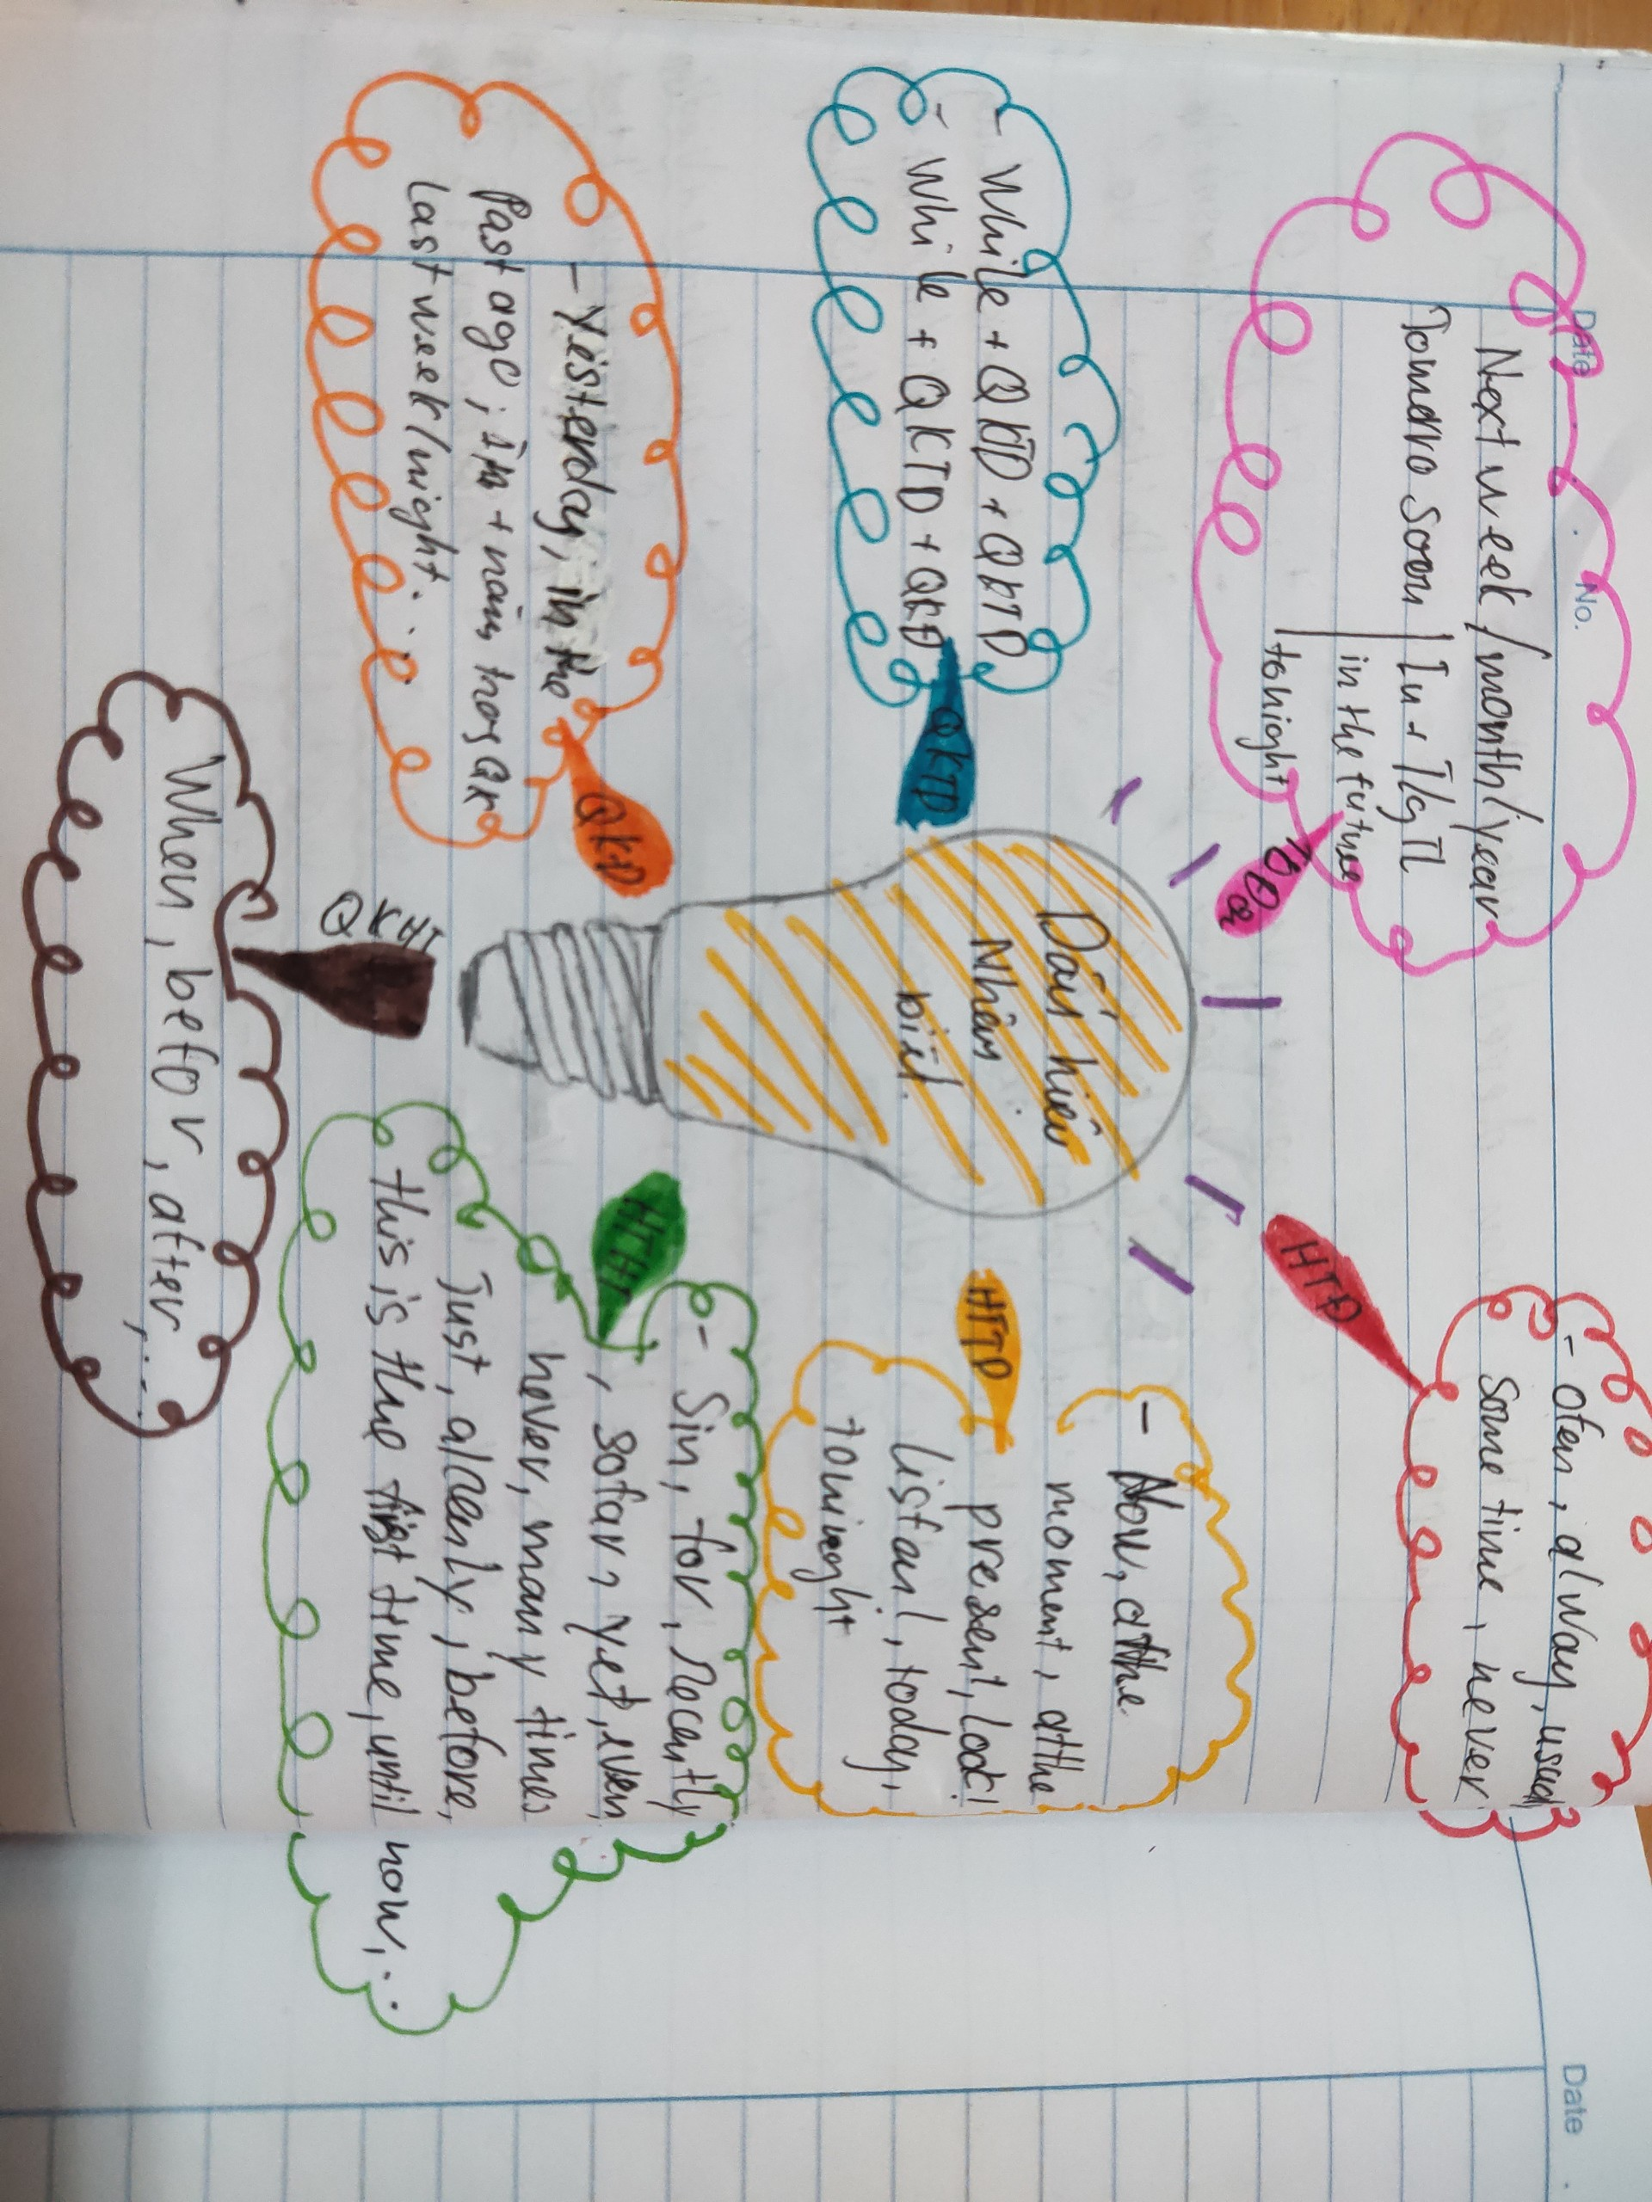

Slide 20
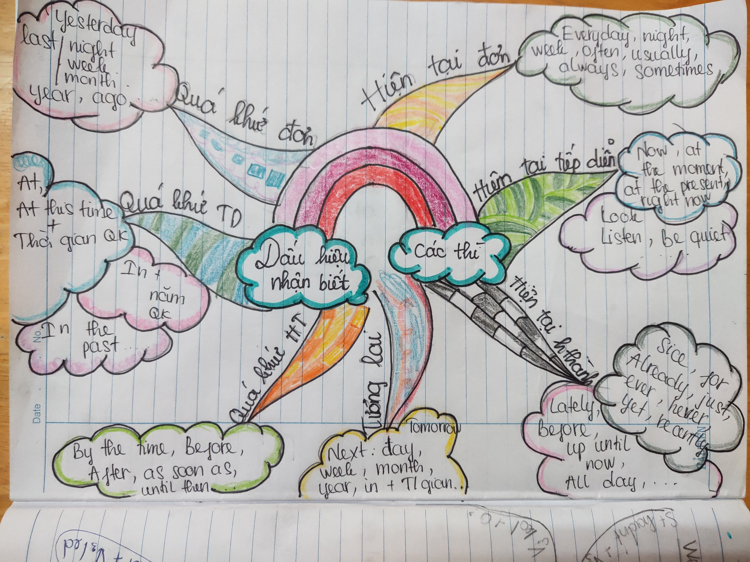

Slide 21
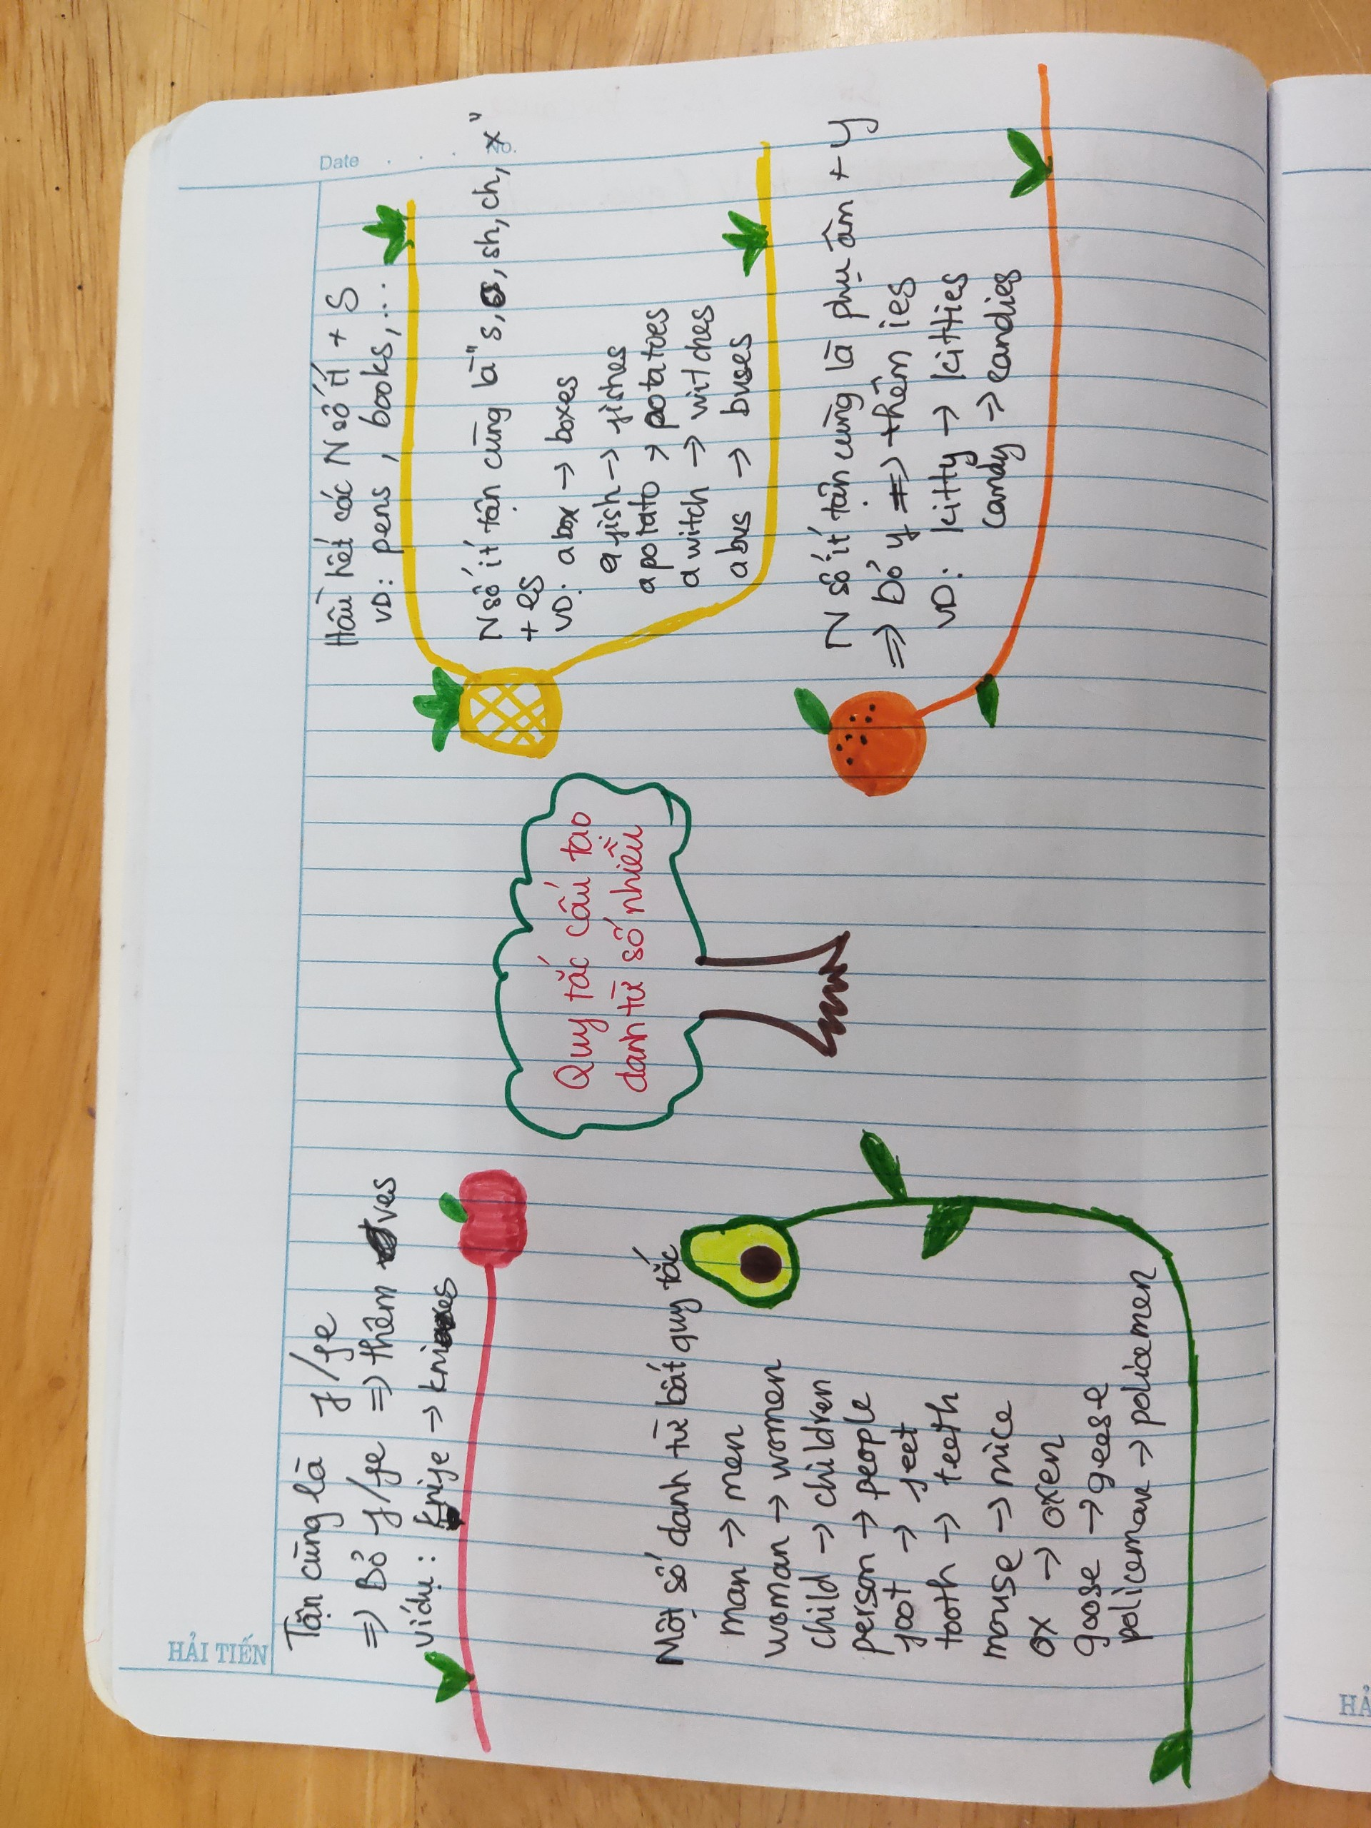

Slide 22
3 CÔNG CỤ CHÍNH ĐƯỢC GIÁO VIÊN SỬ DỤNG
GOOGLE FORM
Giao bài cho học sinh với tần xuất 03 bài/ tuần được chia thời lượng cụ thể
QUIZIZZ
AZOTA

Slide 23
- Bài ngắn: thời gian làm bài khoảng 12 – 15 phút (kiểm tra từ vựng, giới từ, mạo từ, âm, trọng âm...)
Bài vừa: thời gian làm bài khoảng 15 – 20 phút (kiểm tra các thì, câu điều ước, câu điều kiện, ...)
Bài cuối tuần: thời gian làm bài khoảng 25 – 30 phút (kiểm tra kiến thức theo chủ đề)

Slide 24
Google form: Có ưu điểm là phần lưu dữ liệu kết quả của HS chi tiết, dễ tra cứu, có thể xem kết quả từng bài của HS để rút kinh nghiệm, GV có thể tìm ra những câu nhiều HS sai để rút kinh nghiệm và chữa trực tiếp tại lớp giúp HS khắc sâu kiến thức. Tuy nhiên, nguồn dữ liệu chia sẻ còn ít, thao tác khá phức tạp, chủ yếu là GV tự biên soạn.
Quizizz: Sôi động, có âm thanh, giao diện đẹp, Gv có thể tự soạn hoặc góp nhặt từ kho dữ liệu để biên tập lại theo ý đồ riêng.
Azota: GV có thể post cả bài bằng bản Word, tiết kiệm thời gian cho Gv, GV có thể nhận xét, chữa trực tiếp vào bài

Slide 25
Giai đoạn 2:
Từ đầu HK II đến hết năm học
LUYỆN ĐỀ THI VÀO LỚP 10

Slide 26
Vẫn sử dụng các công cụ chính là Google form, Azota và Quizizz để gửi bài cho HS luyện đề ở nhà

Slide 27
https://docs.google.com/forms/d/1I8rTnztxBNpJpoi2yvIxbMEkkAU1h_XtcGpDrdEU_3s/edit#responses

Slide 28
BƯỚC1. Giao bài tập cho HS qua các phần mềm bằng các bài tập chuyên đề, trộn lẫn các chuyên đề để HS làm quen dần với các dạng bài thi vào 10
BƯỚC 2. Sưu tầm, lọc đề thi vào lớp 10 phù hợp với tầm kiến thức của HS ở giai đoạn đầu luyện đề ( Trong giai đoạn này GV sẽ giúp HS giải quyết những nội dung, kiến thức còn vướng mắc
BƯỚC 3. Tăng cường giao đề, ôn luyện đề cho HS
-Trên lớp ( photo bài, chữa bài trực tiếp)
- Ở nhà ( Gv giao bài là các đề thi vào 10 bằng các công cụ trên. Duy trì việc liên lạc chặt chẽ, thông tin kịp thời với GVCN, PHHS)

Slide 29







THANKS FOR LISTENING !

